Slide 1


Slide 2
מערך ממשל זמין הוקם (1997) באגף החשכ"ל במשרד האוצר
ממרץ 2012 פועל מערך ממשל זמין כחלק מרשות התקשוב הממשלתי.
מה- 1 ינואר 2015 התקשוב הממשלתי וממשל זמין פועלים תחת משרד ראש הממשלה
מנוהל על ידי אופיר בן-אבי ומעסיק למעלה מ-270 עובדים
ממשל זמין

Slide 3
ייזום, פיתוח ותפעול תשתיות ופתרונות טכנולוגים מאובטחים ללקוחותינו ושותפינו גופי הממשלה,
במטרה להנגיש את שירותי הממשלה לאזרחים ועסקים
ולשם חיבור המשרדים לשירותים מקוונים
ייעוד ממשל זמין

Slide 4
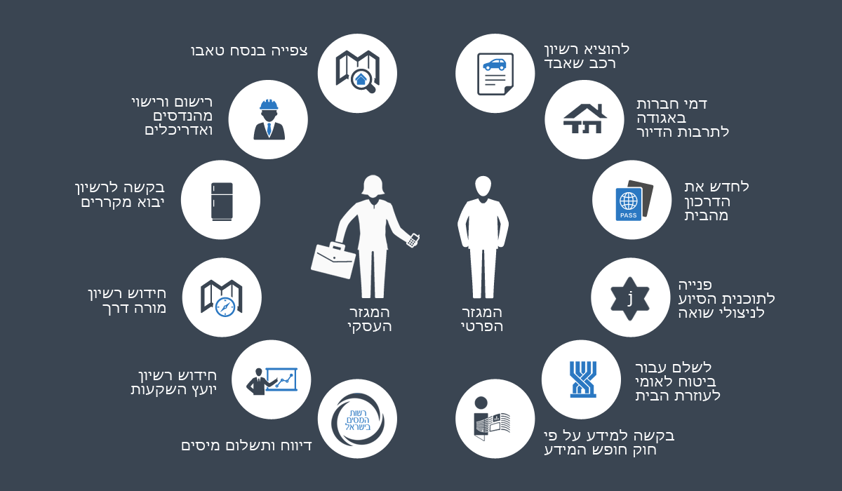
אדם במרכז
Notes:
האזרח במרכז

Slide 5
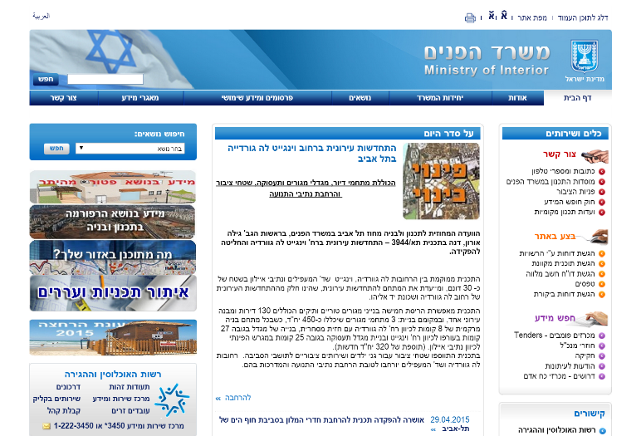
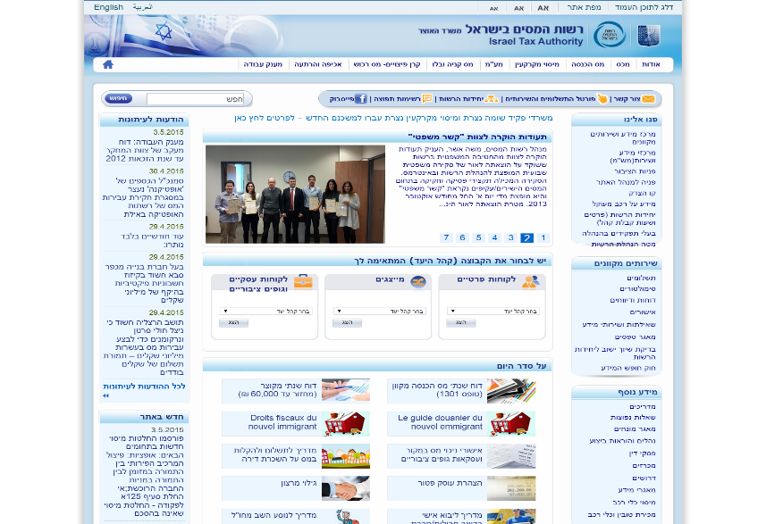
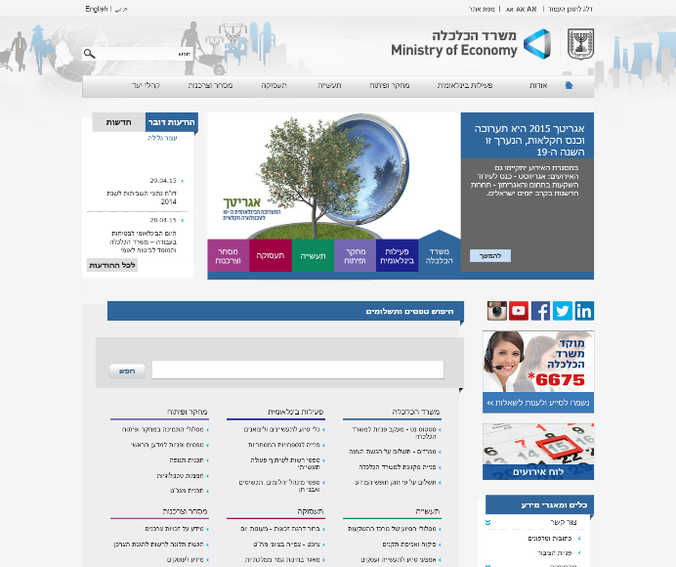
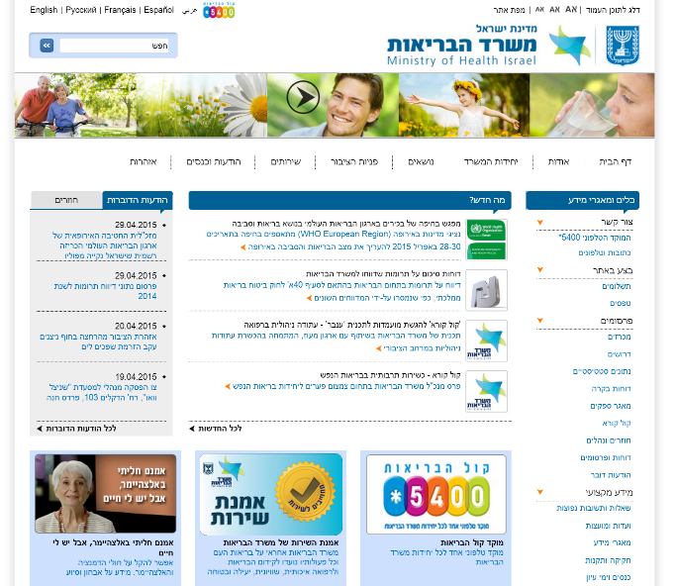
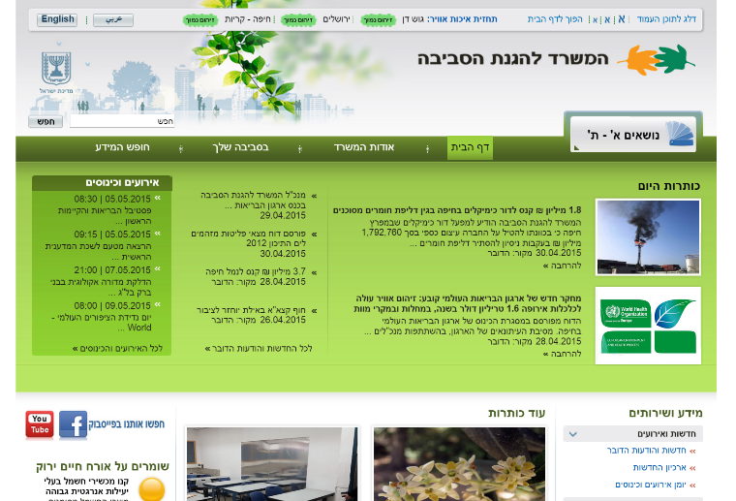
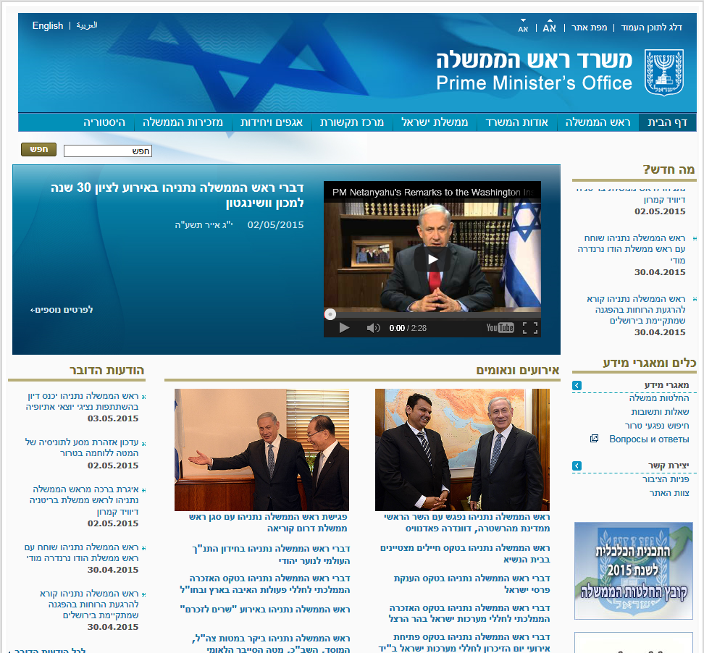



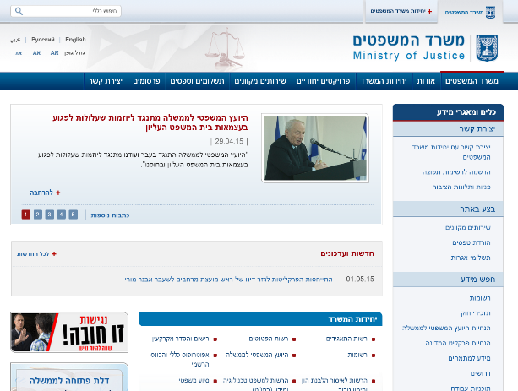
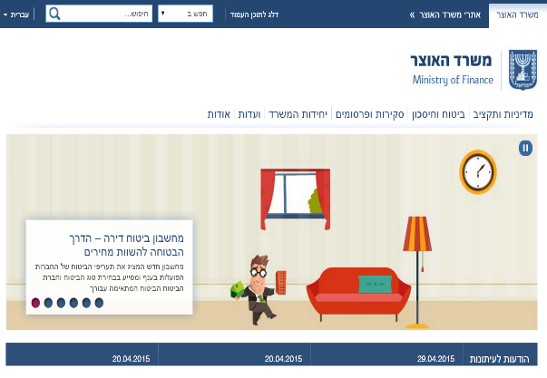
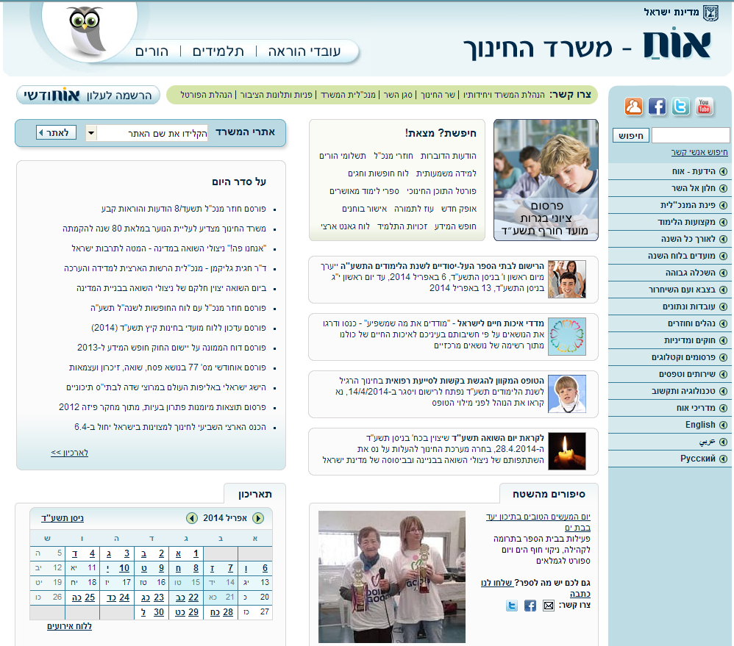
אתרי ממשלת ישראל היום:

Slide 6
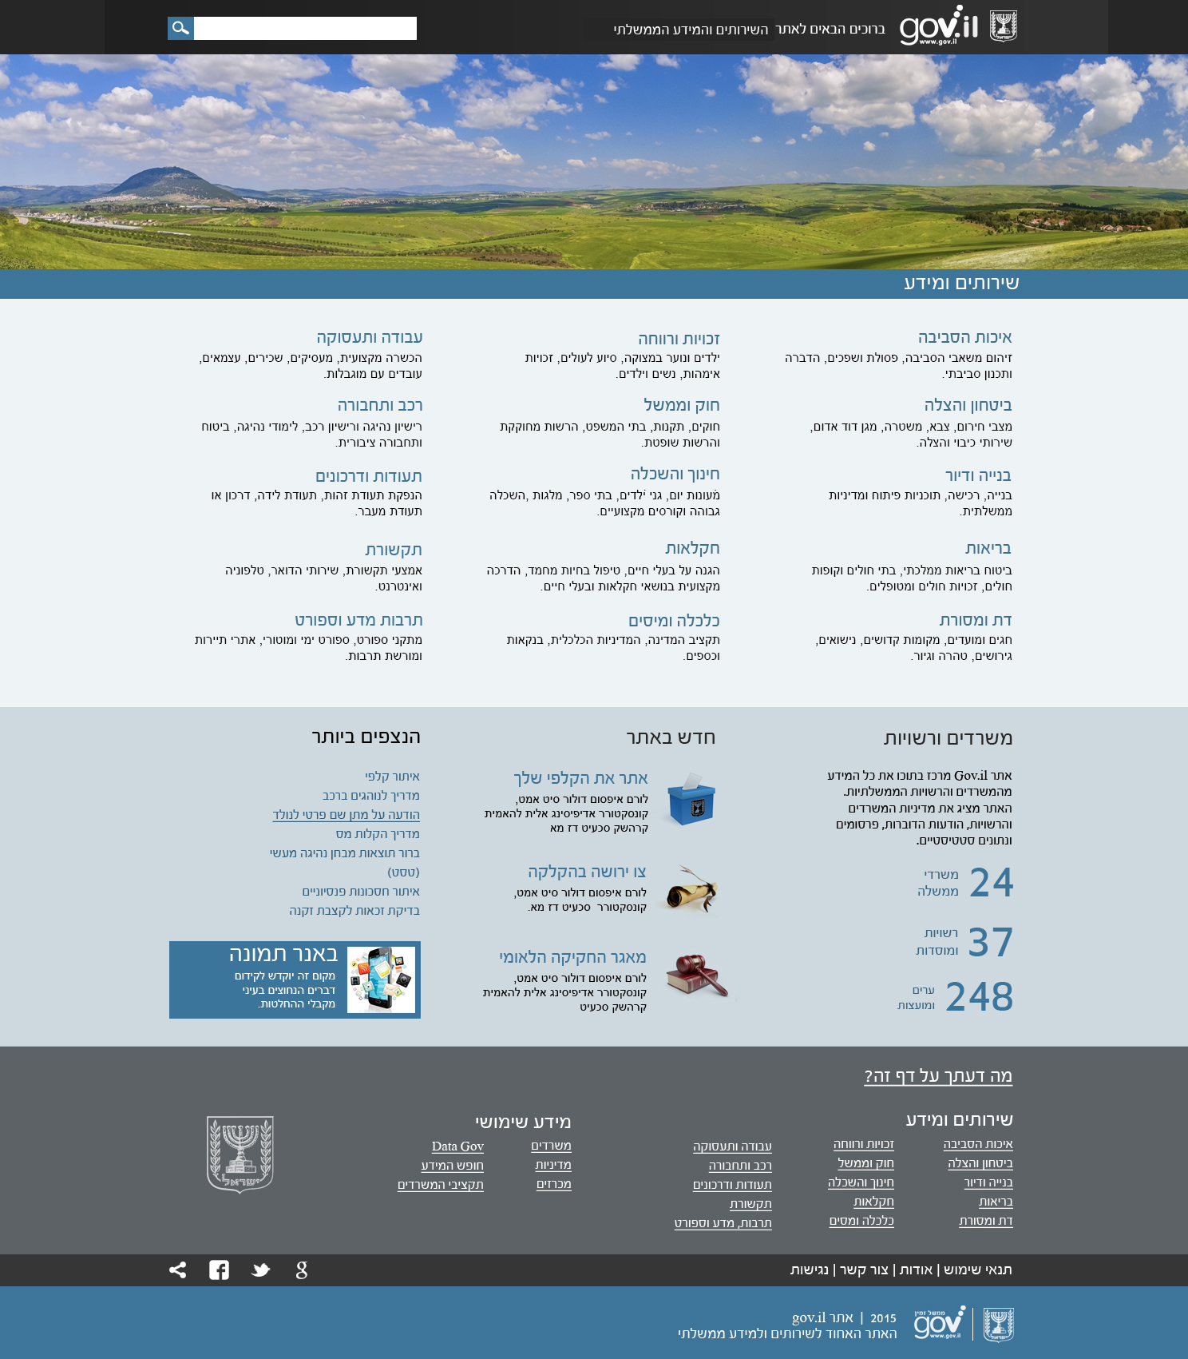
זה יכול להיראות כך:

Slide 7
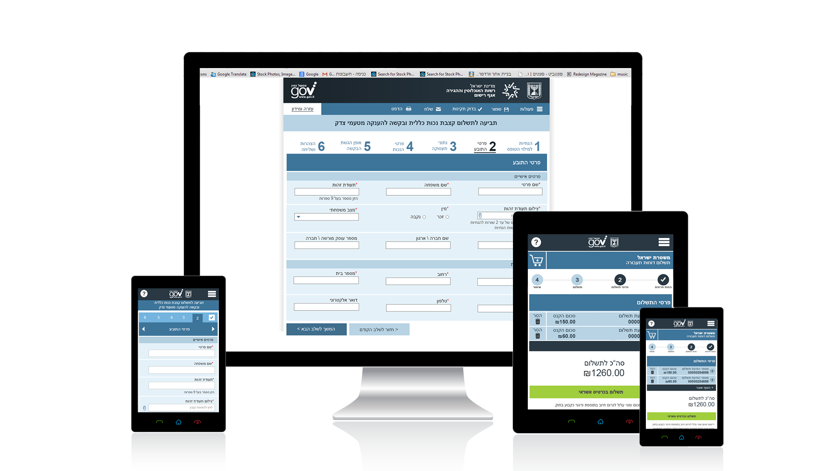
טפסים ותשלומים מותאמים לכל המכשירים

Slide 8







שרות התשלומים
שרות טפסים
----------------------------------
--------------------------------------------
5,610,000 אזרחים שלא הגיעו
ללשכות וחסכו שעות עבודה למשק
היקף גביה (מיליארד ₪)
9.3% מסך הכנסות המדינה
5,320,000
5,610,000
24,269
26,560
2013
2014
2013
2014

Slide 9




עמדות שירות
כניסות לאתרים ממשלתיים
--------------------------------------------------------------
--------------------------------------------
66,084,000
55,067,000
440,000
790,000
2013
2014
2013
2014

Slide 10
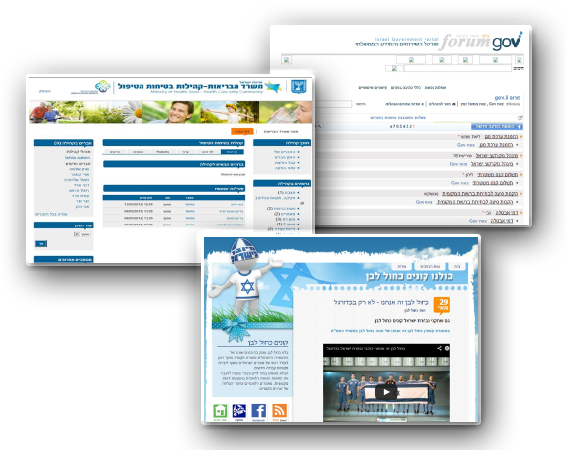

תשתית רוחבית לטכנולוגייתWEB 2.0 המאפשרת מתן שירותים המבוססים על תוכן גולשים, כמו רשתות חברתיות, פורומים, קהילות שולחנות עגולים, סקרים ואתרי שיתוף.
Gov Share

Slide 11
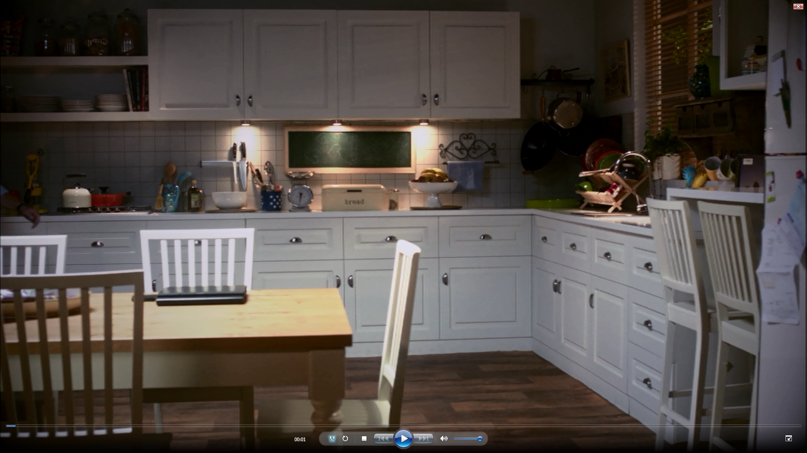
My gov

Slide 12
ממשל זמין 2014
130,782
אזרחים הודיעו על שינוי מען בטפסים מקוונים
589,546
אזרחים הגישו בקשה לדרכון בצורה מקוונת
88,083
הורים לילדים צעירים הגישו בקשות לסיבסוד מעונות יום, מתוכם 69%
בצורה מכוונת
128,539
אזרחים הגישו בקשה לקבלת תעודת זהות בצורה מקוונת

Slide 13
ממשל זמין 2014
66 מליון כניסות לאתרים ממשלתיים
454,478 נהגים חידשו את רשיון הרכב באינטרנט בעמדות השירות
700,000 אזרחים מקבלים נסח טאבו מקוון חתום דיגיטאלית
93,676
הורים צעירים הגישו בקשה מקוונת לתעודת לידה

Slide 14
צה"ל בממשל זמין

Slide 15
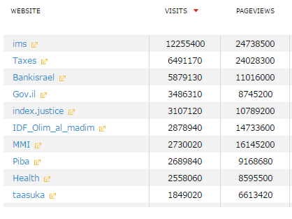
עשרת האתרים הנצפים ביותר

Slide 16
צה"ל בממשל זמין
אירוח 36 אתרי צה"ל
24 אתרי הזנת תוכן (KS)
תחזוקת 114 שרתים ב 4 סביבות:
            מצפן
            מטריקס
            מילואים
            דף חדש

Slide 17
על שולחן העבודה:
סביבת דף חדש
התקנת אתרים חדשים- מב"ל, מערכות, זימון תורים, במחנה
תכנון פרויקטים עתידיים
הטמעת SLA

Slide 18
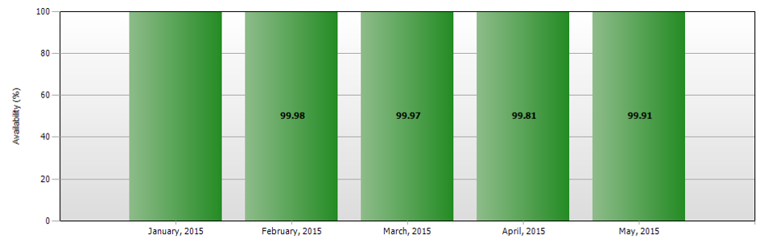
נתוני זמינות אתר המילואים - רבעון 1 2015
ממוצע רבעוני - 99.94%

Slide 19
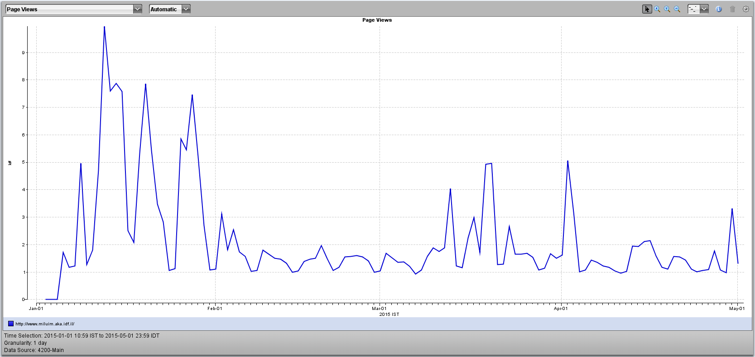
נתוני כניסות לאתר המילואים- רבעון 1 2015

Slide 20
תודה

